Slide 1
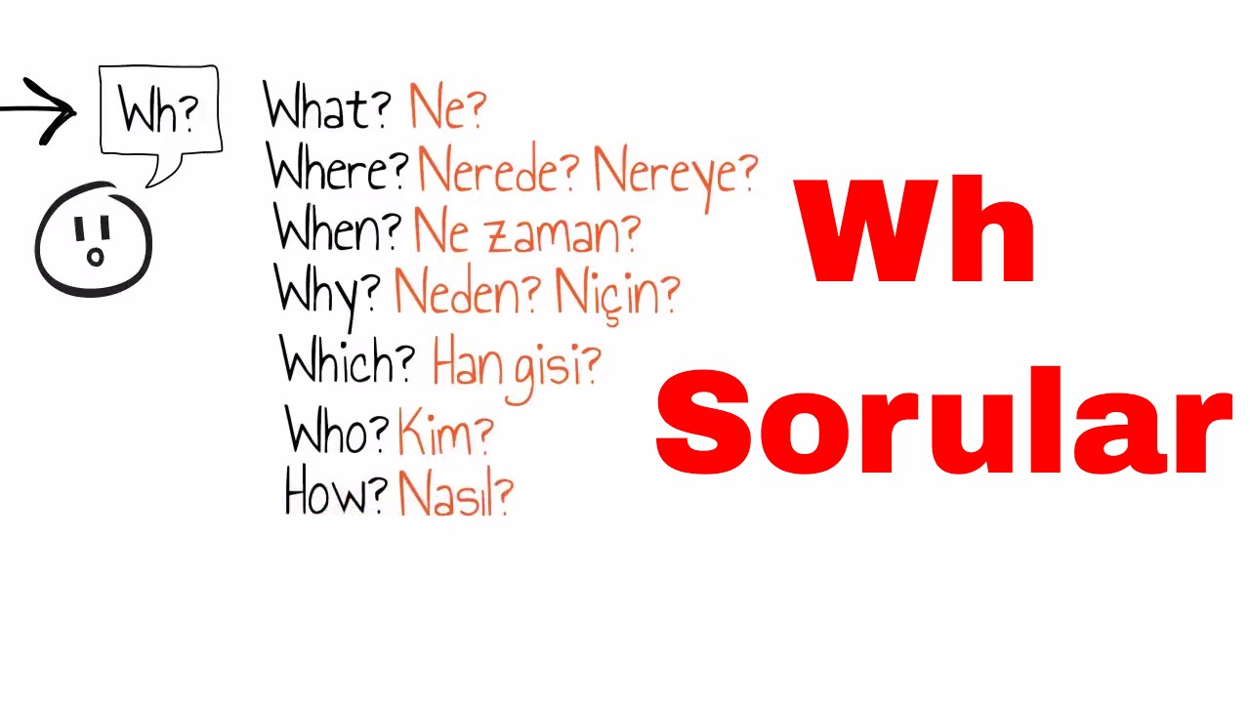

Slide 2
WH WORD KULLANILIŞI
WHO=KİM=İŞİ YAPAN KİŞİ HAKKINDA BİLGİ ALMAK İÇİN KULLANILIR.
WHAT=NE DEMEKTİR= BİR NESNE KONUSUNDA YADA KİŞİ HAKKINDA BİLGİ ALMAK İÇİN KULLANILIR.
WHEN=NE ZAMAN=ZAMAN HAKKINDA BİLGİ ALMAK İÇİN KULLANILIR.
WHERE=NEREDE,NEREYE,NEREDEN =YERLER HAKKINDA BİLGİ ALMAK İÇİN KULLANILIR.
WHY=NİÇİN/NEDEN=NEDENLERİ HAKKINDA BİLGİ ALMAK İÇİN KULLANILIR.
HOW=NASIL=DURUMU HAKKINDA BİLGİ ALMAK İÇİN KULLANILIR.
WHICH=HANGİ=BELİRLİ BİR GRUP VE YA ÜYE HAKKINDA BİLGİ ALMAK İÇİN KULLANILIR.
WHOM=KİMİ/KİME =KİŞİLER İÇİN NESNEL DURUM HAKKINDA BİLGİ ALMAK İÇİN KULLANILIR.
WHOSE=KİMİN=MÜLKİYET HAKKINDA BİLGİ ALMAK İÇİN KULLANILIR.
HOW MUCH=NE KADAR=MİKTARI HAKKINDA BİLGİ ALMAK İÇİN KULLANILIR.
HOW MANY=KAÇ TANE=SAYISI HAKKINDA BİLGİ ALMAK İÇİN KULLANILIR .
HOW LONG=NE KADAR ZAMANDIR=ZAMAN SÜRESİ HAKKINDA BİLGİ ALMAK İÇİN KULLANILIR.
HOW FAR=NE KADAR MESAFESİ HAKKINDA BİLGİ ALMAK İÇİN KULLANILIR.
HOW OFTEN=NE SIKLIKLA=SIKLIĞI HAKKINDA BİLGİ ALMAK İÇİN KULLANILIR .
HOW DO YOU=NASILSINIZ=YÖNETİMİ HAKKINDA BİLGİ ALMAK İÇİN KULLANILIR.
WHAT…DO=NE YAPMAK=İŞGALİ HAKKINDA BİLGİ ALMAK İÇİN KULLANILIR.
WHAT…FOR=NE İÇİN=NEDENİ HAKKINDA BİLGİ ALMAK İÇİN KULLANILIR.

Slide 3
Soru Kelimesi + Yardımcı Fiil + Özne + Fiil + Tümleç?
What do I do in the park? (Parkta ben ne yaparım?) When did you walk with her? (Onunla birlikte ne zaman yürüdün?) Where can we go before the dinner? (Akşam yemeğinden önce nereye gidebiliriz?) Why have they been called for the interview? (Mülakat için neden çağrıldılar?) How does this machine work? (Bu makine nasıl çalışır?)

Slide 4
Bazı İngilizce soru kalıpları kullanıldığı cümleye göre direkt öznenin yerine kullanılabilmektedir.
What tastes so delicious? (Böyle lezzetli olan ne?) Who told you this gossip? (Bu dedikoduyu sana kim söyledi?)
Bazı İngilizce soru kalıpları ise kendisinden hemen sonra isim alarak yukarıdaki örnekler gibi direkt özne yerine kullanılabilirler.
Soru Kelimesi + İsim + Fiil + Tümleç Whose car is this? (Bu kimin arabası?) Which house do you want to buy? (Hangi evi almak istiyorsun?)

Slide 5
ÖRNEK SORU CÜMLELERİ
What is your name? (İsmin ne?) What can I do for you? (Senin için ne yapabilirim?) What will make the situation better? (Durumu ne daha iyi yapacak?)
What was decided in the meeting? (Toplantıda neye karar verildi?)
What had been done the day before yesterday? (Dünden önceki gün ne yapıldı?)

Slide 6
When (Ne zaman)
When can we go to the picnic? (Pikniğe ne zaman gidebiliriz?) When does she want to work with us? (Ne zaman bizimle çalışmayı istiyor?) When will your project finish? (Projeniz ne zaman bitecek?) When did he return from the holiday? (Tatilden ne zaman döndü?) When are they planning to travel abroad? (Ne zaman yurtdışına seyahat etmeyi planlıyorlar?)

Slide 7
Where (Nerede / Nereye)
Where is your favourite restaurant? (Favori restaurantın nerede?)
Where did his family go last summer? (Geçen yaz onun ailesi nereye gitti?)
Where will her birthday party be? (Doğum günü partisi nerede olacak?)
Where can I find you? (Seni nerede bulabilirim?)
Where were you during the meeting? (Toplantı sırasında neredeydin?)

Slide 8
Why (Niçin)
Why is his decision so uncertain? (Kararları neden böyle belirsiz?) Why doesn’t she play with them? (Onlarla birlikte neden oynamıyor?) Why does he think to break up with her girlfriend? (Kız arkadaşından neden ayrılmayı düşünüyor?) Why did you quit your job? (İşini neden bıraktın?) Why don’t you come with us tomorrow night? (Yarın akşam bizimle neden gelmiyorsun?)

Slide 9
How (Nasıl)
How is she planning to study? (Nasıl ders çalışmayı planlıyor?) How can I go to the library? (Kütüphaneye nasıl gidebilirim?) How did you manage to finish your thesis? (Tezini bitirmeyi nasıl başardın?) How does human brain work? (İnsan beyni nasıl çalışır?)

Slide 10
Who (Kim)
Who came? (Kim geldi?) Who told you such stupid things? (Böyle saçma şeyleri sana kim söyledi?) Who can drive this minibus? (Bu minibüsü kim sürebilir?) Who invented the telephone? (Telefonu kim icat etti?)

Slide 11
Whose (Kimin)
Whose idea is this? (Bu kimin fikri?) Whose dog ate the meat? (Kimin köpeği eti yedi?) Whose bicycle is red? (Kimin bisikleti kırmızı?) Whose jacket is so odd except hers? (Onunki hariç kimin ceketi böyle acayip?) Whose wallet is stolen? (Kimin cüzdanı çalındı?)

Slide 12
Which (Hangi)
Which bag belongs to you? (Hangi çanta sana ait?) Which flower is her favourite? (Hangi çiçek onun favorisi?) Which way is wrong? (Hangi yol yanlış?) Which office is yours? (Hangi ofis senin?) 2- Yukarıda örneklerini gördüğünüz wh-questions dan farklı olarak eğer cümlenin yardımcı fiilleri başta yer alıyorsa bu tarz sorular her zaman “yes” (evet) ya da “no” (hayır) ile cevaplanır.

Slide 13
Yardımcı Fiil + Özne + Fiil + Tümleç
Does she work for you? (Senin için mi çalışıyor?) Did he go to your house? (Senin evine gitti mi?) Have you ever heard this song? (Bu şarkıyı hiç duydun mu?) Can she write a novel for kids? (Çocuklar için roman yazabilir mi?) Should I obey all the rules? (Kuralların hepsine uymalımıyım?)

